Slide 1



Slide 2

Sou Forte
Clarissa Corrêa

Slide 3
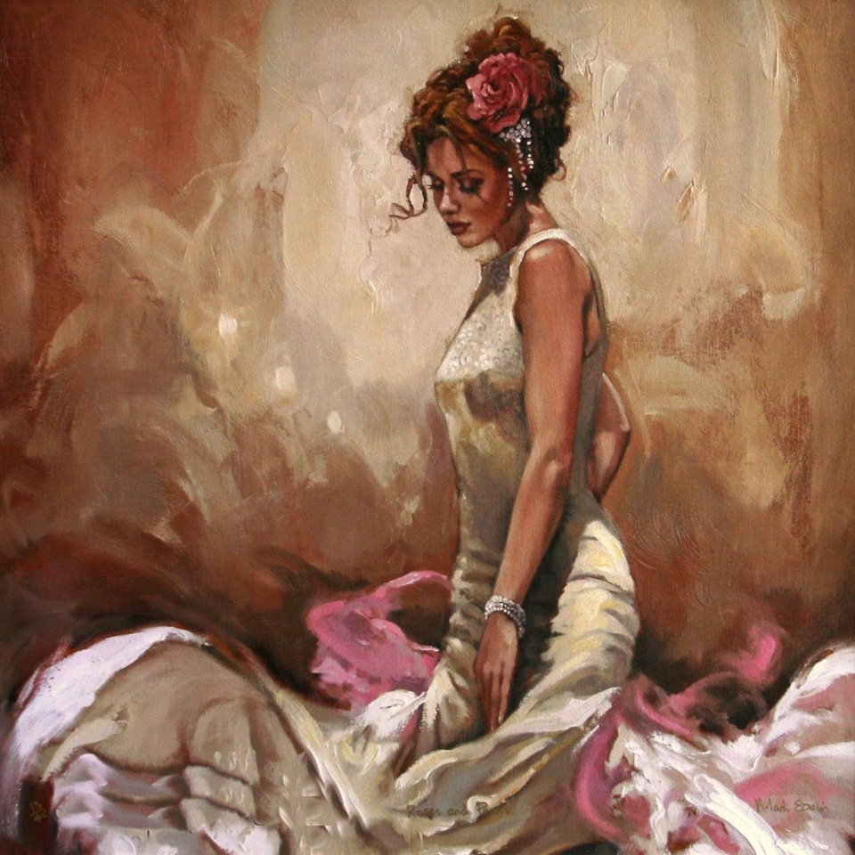

Slide 4
Sou forte. Meio doce e meio ácida.
Em alguns dias acho que sou fraca. E boba.
Preciso de um lugar onde enfiar a cara
pra esconder as lágrimas.
Aí penso que não sou tão forte assim
e começo a olhar pra mim.

Slide 5
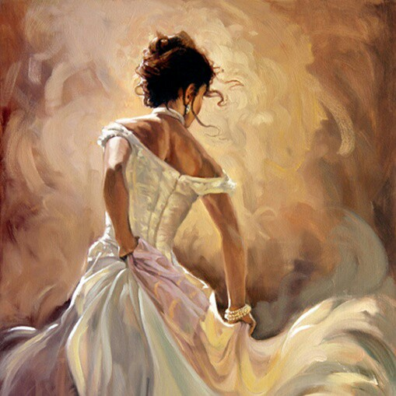

Slide 6
Sou forte sim, mas também choro.
Sou gente. Sou humana. Sou manhosa. Sou assim.
Quero que as coisas aconteçam já, logo, de uma vez.
Quero que meus erros não me impeçam
de continuar olhando para a frente.

Slide 7
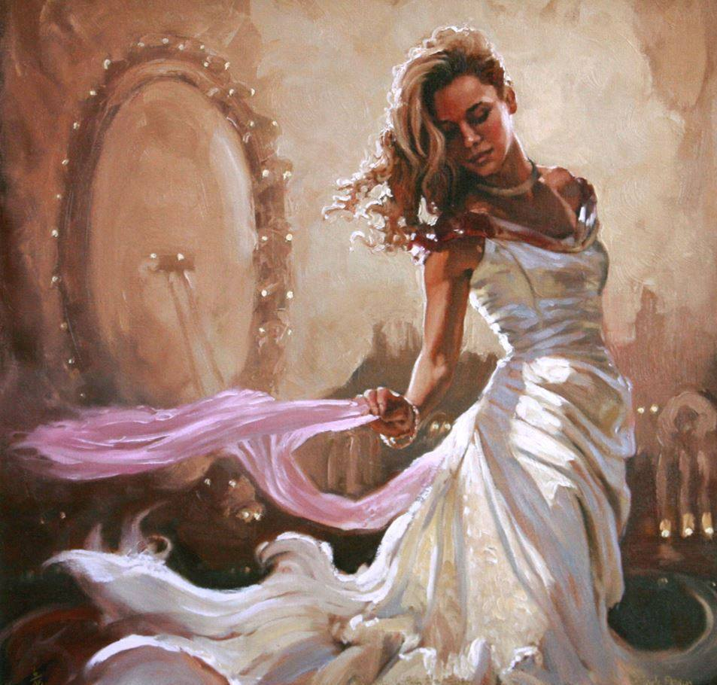

Slide 8
E quero continuar errando, pois jamais serei perfeita
(ainda bem!). Tampouco quero ser comum e normal.
Quero ser simplesmente eu. Quero rir, sorrir e chorar.
Sentir friozinho na barriga, nó no peito,
tremedeira nas pernas. Sentir que as coisas
funcionam e que tenho que trocar de jeito quando
insisto em algo que não dá resultado.

Slide 9
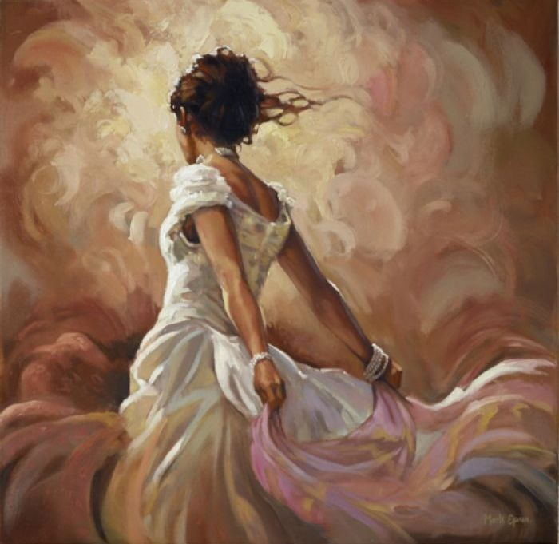

Slide 10
Quero aprender e, ainda assim, continuar criança.
Ficar no sol e sentir o vento gelado no nariz.
Quero sentir cheiro de grama cortada e café passado.
Cheiro de chuva, de flor, cheiro de vida.
Aprecio as coisas simples e quero continuar
descomplicando o que parece complicado.

Slide 11
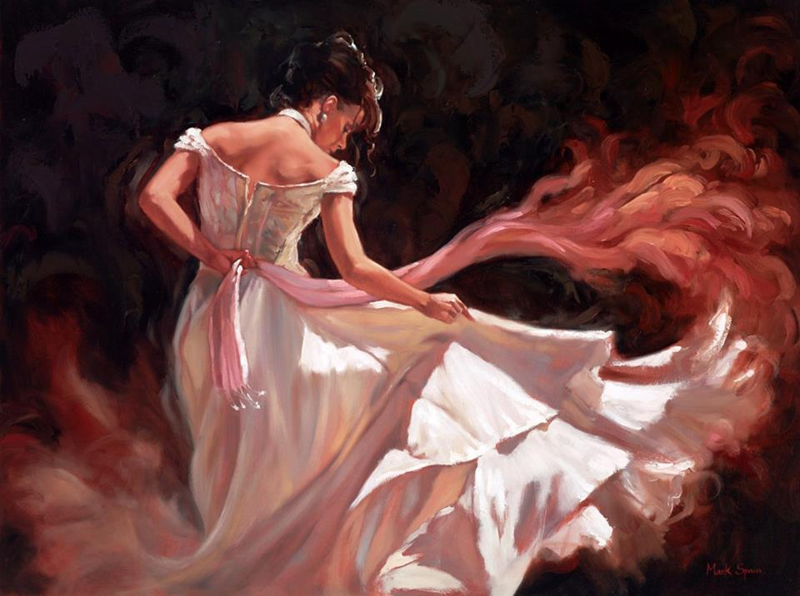

Slide 12
Se der pra resolver, vamos lá!
Se não dá, deixa pra lá.
A vida não é complicada e nem difícil,
tudo depende de como a gente encara e se impõe.
Quero ser eu, com minha cara azeda e
absurdamente açucarada.

Slide 13
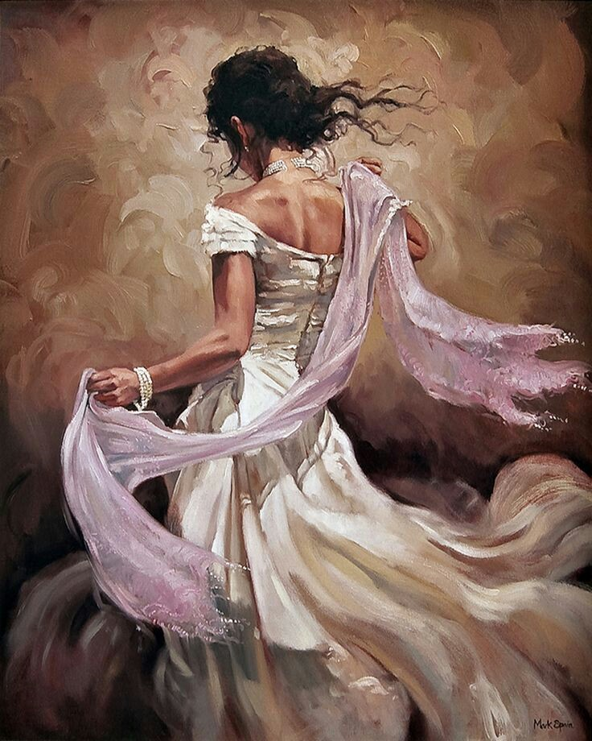

Slide 14
Não quero saber tudo e nem ser racional.
Quero continuar mantendo o meu cérebro
no lugar onde ele se encontra: meu coração.
E essa é a melhor parte de mim.
Clarissa Corrêa

Slide 15
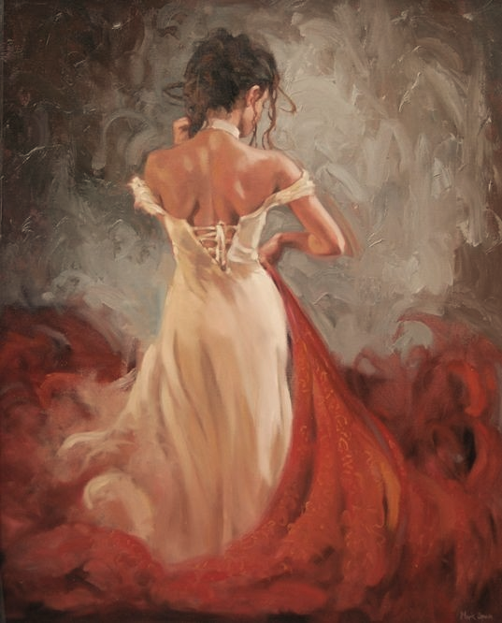

Slide 16
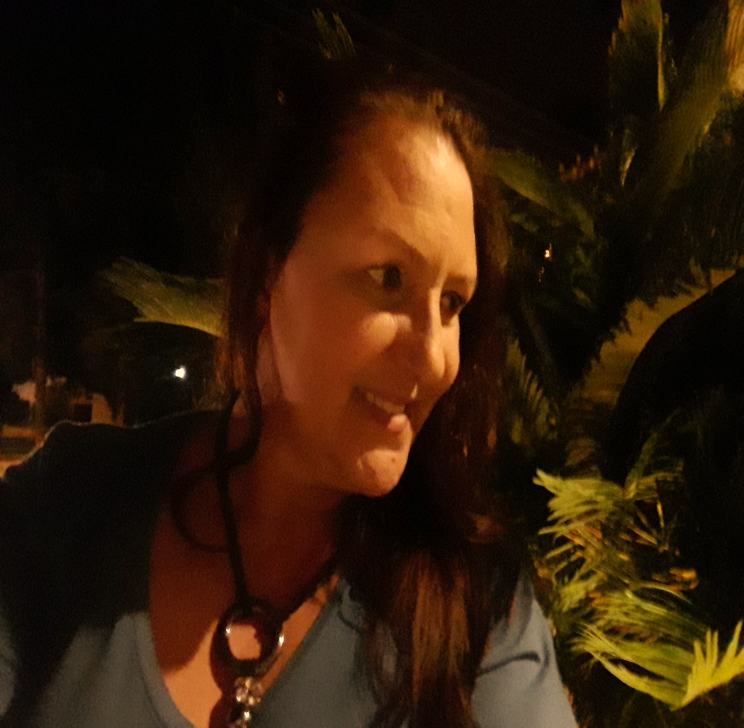
Imagens: Internet e Acervo Pessoal
Texto: Clarissa Corrêa
Música: Elton John-Your Song Instrumental
http://www.sergrasan.com.br/cleoslides
Canal no Youtube:
http://www.youtube.com/c/CleoniceMenegattGoelzer
Criação, Formatação e Edição:
Cléo Menegatt
cmenegatt2016@gmail.com

